Slide 1











Bài 2
Notes:
更多模板请关注：https://haosc.taobao.com

Slide 2


1
Khởi động

Slide 3
Bài cũ

Slide 4
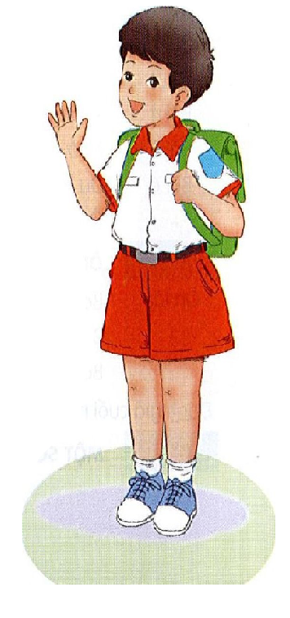
Ôn bài cũ
Tôi là học sinh lớp 1
Tôi tên là Nam, học sinh lớp 1A, Trường Tiểu học Lê Quý Đôn. Ngày đầu đi học, mặc bộ đồng phục của trường, tôi hãnh diện lắm.
Tôi tên là Nam, học sinh lớp 1A, Trường Tiểu học Lê Quý Đôn. Ngày đầu đi học, mặc bộ đồng phục của trường, tôi hãnh diện lắm.
Hồi đầu năm học, tôi mới học chữ cái. Thế mà bây giờ, tôi đã đọc được truyện tranh. Tôi còn biết làm toán nữa. Tôi có thêm nhiều bạn mới.
Ai cũng bảo từ khi đi học, tôi chững chạc hẳn lên.
(Trung Sơn)

Slide 5
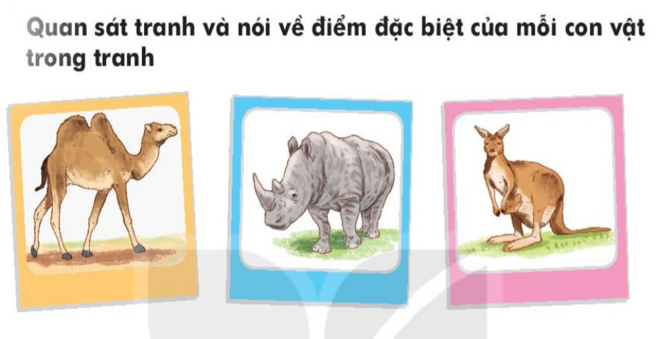

Slide 6
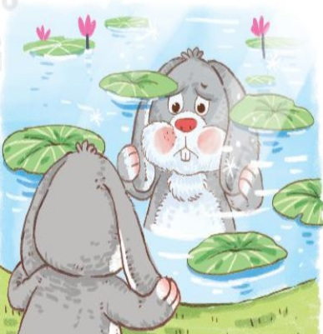

Slide 7


Slide 8
2
Đọc

Slide 9
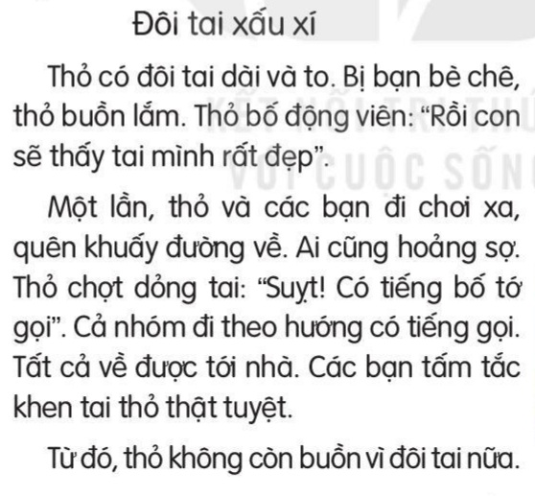


Slide 10
Tìm tiếng trong bài có chứa vần mới:
uây
oang
uyt

Slide 11
Đôi tai xấu xí
Thỏ có đôi tai dài và to. Bị bạn bè chê, thỏ buồn lắm. Thỏ bố động viên: “Rồi con sẽ thấy tai mình rất đẹp.”
Một lần, thỏ và các bạn đi chơi xa, quên khuấy đường về. Ai cũng hoảng sợ. Thỏ chợt dỏng tai: “Suỵt! Có tiếng bố tớ gọi.” Cả nhóm đi theo hướng có tiếng gọi. Tất cả về được nhà. Các bạn tấm tắc khen tai thỏ thật tuyệt.
Từ đó thỏ không còn buồn vì đôi tai nữa.
khuấy
hoảng
Suỵt

Slide 12
Đôi tai xấu xí
Thỏ có đôi tai dài và to. Bị bạn bè chê, thỏ buồn lắm. Thỏ bố động viên: “Rồi con sẽ thấy tai mình rất đẹp.”
Một lần, thỏ và các bạn đi chơi xa, quên khuấy đường về. Ai cũng hoảng sợ. Thỏ chợt dỏng tai: “Suỵt! Có tiếng bố tớ gọi.” Cả nhóm đi theo hướng có tiếng gọi. Tất cả về được nhà. Các bạn tấm tắc khen tai thỏ thật tuyệt.
Từ đó thỏ không còn buồn vì đôi tai nữa.

Slide 13
Đôi tai xấu xí
Thỏ có đôi tai dài và to. Bị bạn bè chê, thỏ buồn lắm. Thỏ bố động viên: “Rồi con sẽ thấy tai mình rất đẹp.”
Một lần, thỏ và các bạn đi chơi xa, quên khuấy đường về. Ai cũng hoảng sợ. Thỏ chợt dỏng tai: “Suỵt! Có tiếng bố tớ gọi.” Cả nhóm đi theo hướng có tiếng gọi. Tất cả về được nhà. Các bạn tấm tắc khen tai thỏ thật tuyệt.
Từ đó thỏ không còn buồn vì đôi tai nữa.
1
2
3
4
5
6
7
8
9
10
11
12

Slide 14
Một lần, thỏ và các bạn đi chơi xa, quên khuấy đường về.

Slide 15
Đôi tai xấu xí
Thỏ có đôi tai dài và to. Bị bạn bè chê, thỏ buồn lắm. Thỏ bố động viên: “Rồi con sẽ thấy tai mình rất đẹp.”
Một lần, thỏ và các bạn đi chơi xa, quên khuấy đường về. Ai cũng hoảng sợ. Thỏ chợt dỏng tai: “Suỵt! Có tiếng bố tớ gọi.” Cả nhóm đi theo hướng có tiếng gọi. Tất cả về được nhà. Các bạn tấm tắc khen tai thỏ thật tuyệt.
Từ đó thỏ không còn buồn vì đôi tai nữa.

Slide 16
Đôi tai xấu xí
Thỏ có đôi tai dài và to. Bị bạn bè chê, thỏ buồn lắm. Thỏ bố động viên: “Rồi con sẽ thấy tai mình rất đẹp.”
Một lần, thỏ và các bạn đi chơi xa, quên khuấy đường về. Ai cũng hoảng sợ. Thỏ chợt dỏng tai: “Suỵt! Có tiếng bố tớ gọi.” Cả nhóm đi theo hướng có tiếng gọi. Tất cả về được nhà. Các bạn tấm tắc khen tai thỏ thật tuyệt.
Từ đó thỏ không còn buồn vì đôi tai nữa.

Slide 17
3
Trả lời
câu hỏi

Slide 19
Thỏ buồn vì bị bạn bè chê đôi tai vừa dài vừa to.
a. Vì sao thỏ buồn?

Slide 20
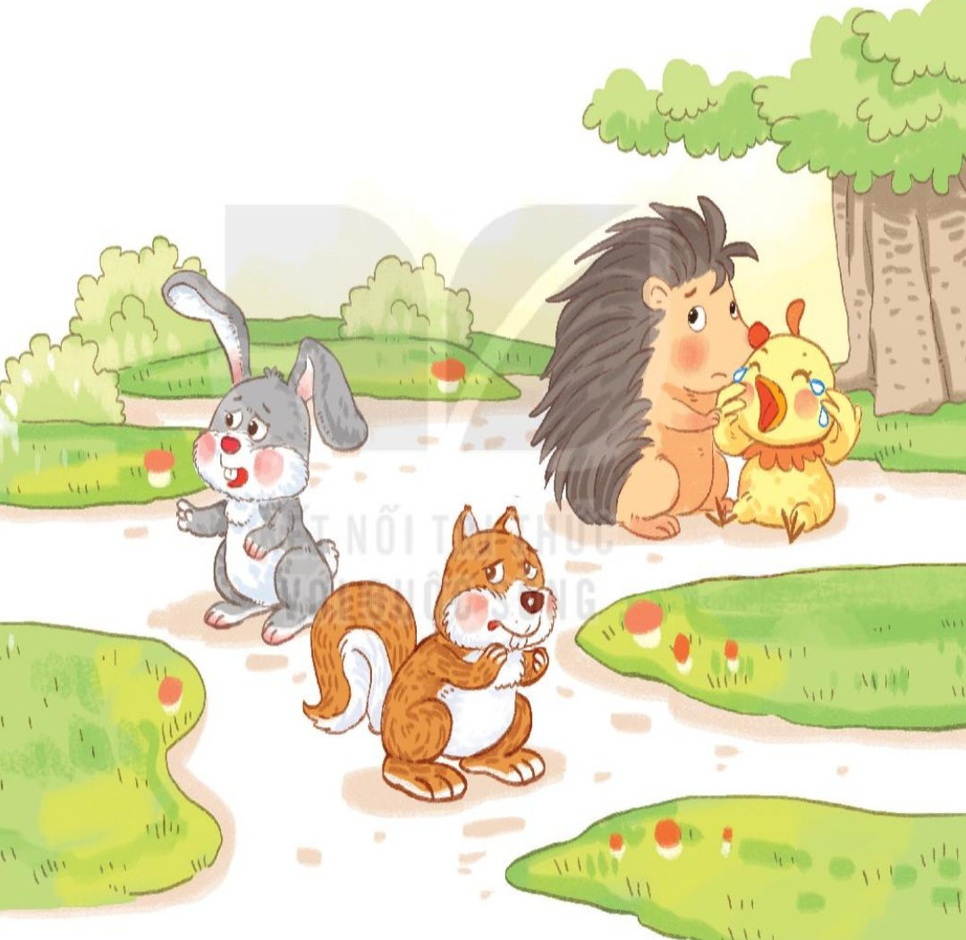
b. Chuyện gì xảy ra trong lần thỏ và các bạn đi chơi xa?
Trong lần đi chơi xa, thỏ và các bạn đã quên khuấy đường về .

Slide 21
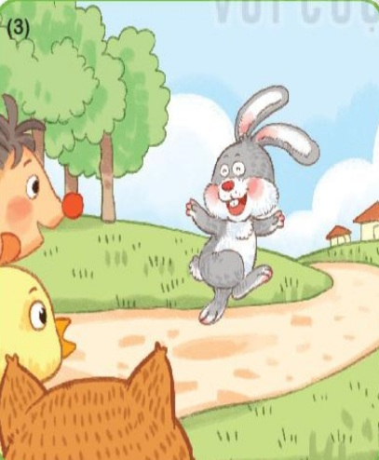
c. Nhờ đâu mà cả nhóm tìm được đường về nhà?
Cả nhóm tìm được đường về nhà nhờ đôi tai thính của thỏ.

Slide 22
4
Viết vào vở

Slide 23

Tô chữ hoa C
6
5
4
3
2
1
2
3
4
5

Slide 24
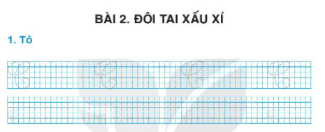

Slide 25
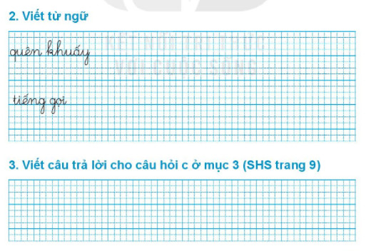
quên khuấy quên khuấy
tiếng gọi tiếng gọi

Slide 26
Viết câu trả lời cho câu hỏi c ở mục 3
Cả nhóm tìm được đường về nhà nhờ (……)
đôi tai thính của thỏ.

Slide 27
Cả nhóm tìm được đường về nhà nhờ đôi
tai thính của thỏ.

Slide 28
Dặn dò

